Slide 1
关于期中考试的通
各位老师：
本学期《大学物理》课程期中考试安排不变。具体时间（第八周(23-27号)的某天）由教务秘书与教务处联系并安排好后通知。
考试范围：力学各章书后习题（所留习题为主，不包括带星号习题）以及例题类型题。考试中的题型只有计算题一种。 望各位周知，并通知学生做好准备。
大学物理教学组 2007、04、12

Slide 2
力的时间累积效应：
冲量、动量、动量定理．
力矩的时间累积效应：
冲量矩、角动量、角动量定理．

Slide 3
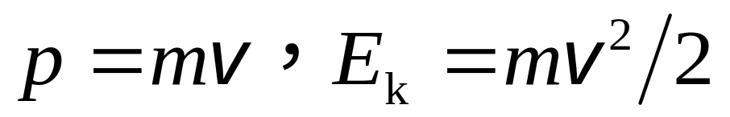
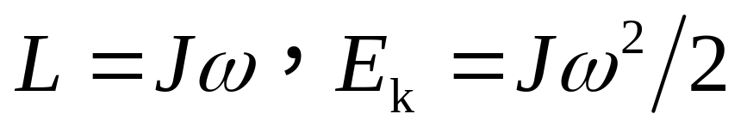
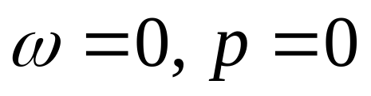
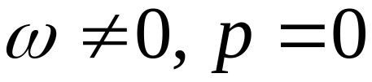





一 质点的角动量定理和角动量守恒定律
质点运动描述
刚体定轴转动描述

Slide 4





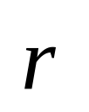





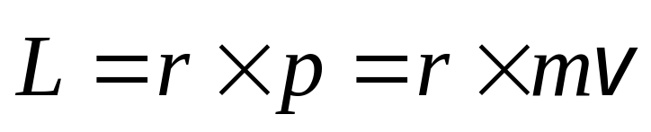
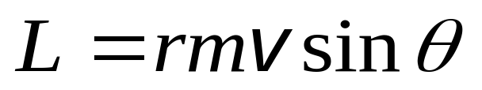

1 质点的角动量
质量为 的质点以速度 在空间运动，某时对 O 的位矢为 ，质点对O的角动量
大小
的方向符合右手法则
角动量单位：kg·m²·s⁻¹

Slide 5
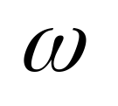
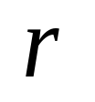




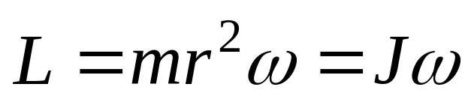
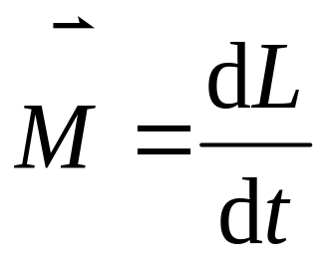
质点以 作半径为 的圆周运动，相对圆心
2 质点的角动量定理
作用于质点的合外力对参考点 O 的力矩，等于质点对该点 O 的角动量随时间的变化率.

Slide 6
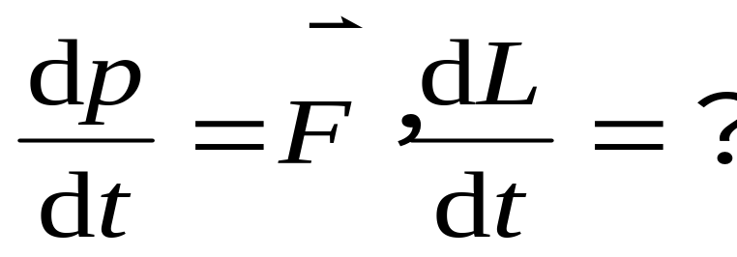
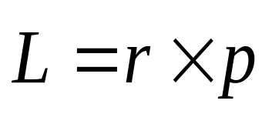
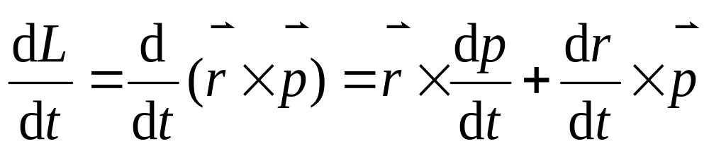
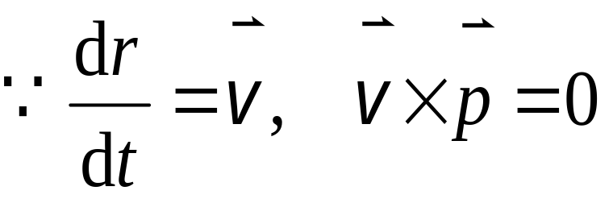
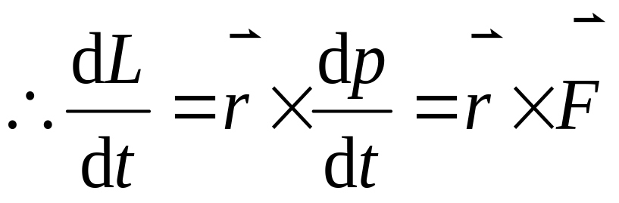
质点角动量定理的推导

Slide 7
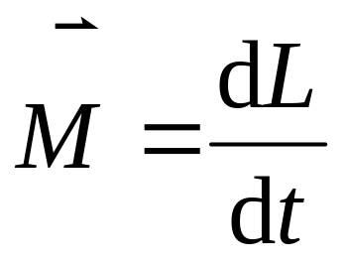
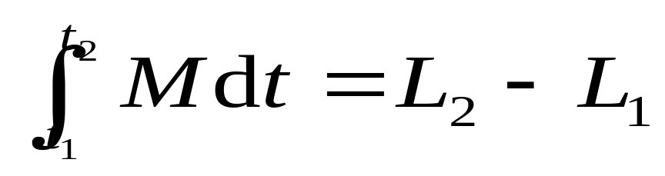
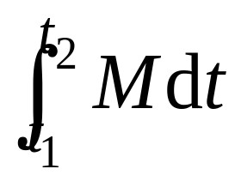
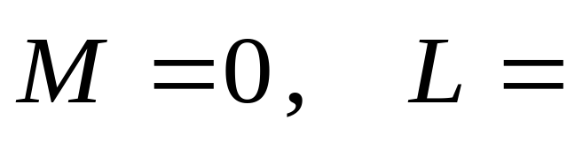
冲量矩
质点的角动量定理：对同一参考点O，质点所受的冲量矩等于质点角动量的增量.
3 质点的角动量守恒定律
恒矢量

Slide 8
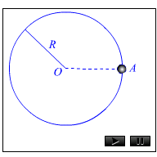
例1 一半径为 R 的光滑圆环置于竖直平面内. 一质量为 m 的小球穿在圆环上, 并可在圆环上滑动. 小球开始时静止于圆环上的点 A (该点在通过环心 O 的水平面上)，然后从 A
点开始下滑．设小球与圆环间的摩擦力略去不计．求小球滑到点 B 时对环心 O 的角动量和角速度．

Slide 9

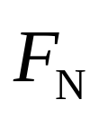
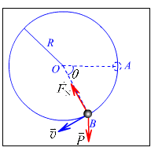
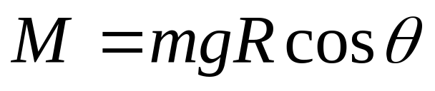
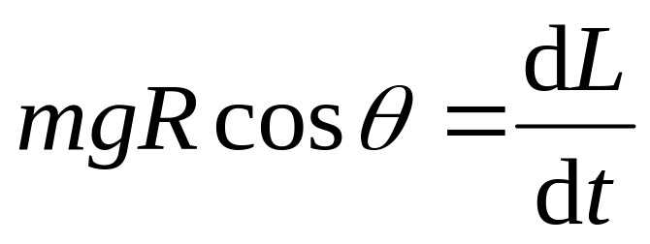
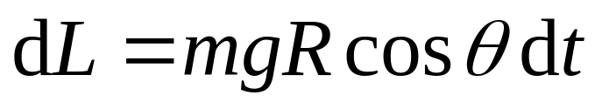
解 小球受力 、 作用, 的力矩为零，重力矩垂直纸面向里
由质点的角动量定理

Slide 10
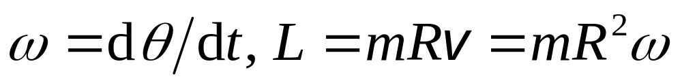
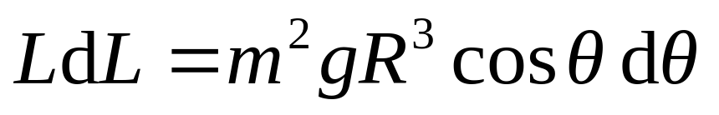
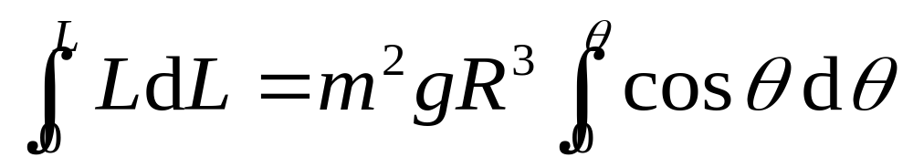
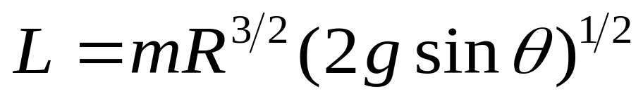
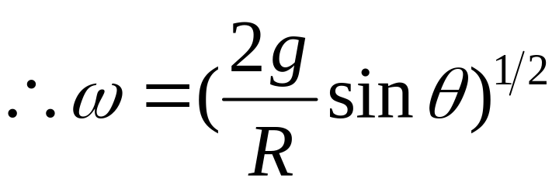
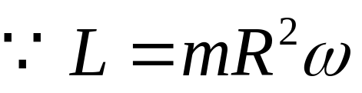
考虑到
得
由题设条件积分上式

Slide 11
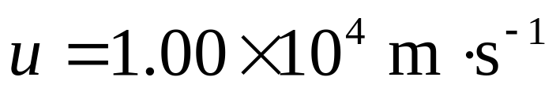

例2 一质量为 m 的登月飞船，在离月球表面高度 h 处绕月球作圆周运动．飞船采用如下登月方式：当飞船位于点 A 时，它向外侧短时间喷射出粒子流，使飞船与月球相切地到达点 B , 且OA 与 OB 垂直．飞船所喷气体相对飞船的速度为 试问：登月飞船在登月过程中所需消耗燃料的质量 是多少?

Slide 12
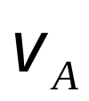

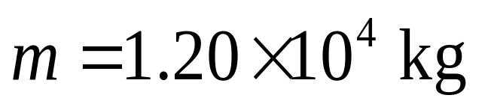
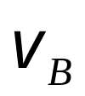
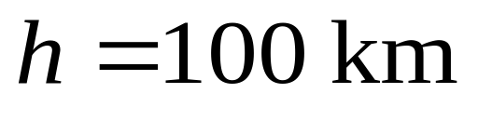
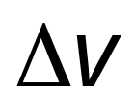

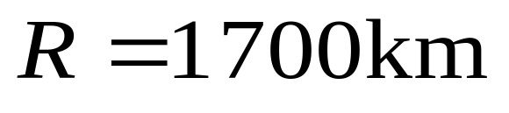
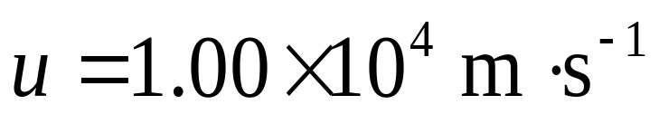
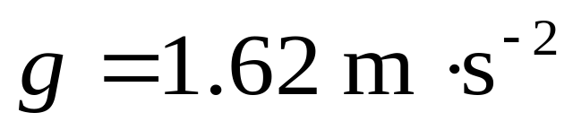
已知
B
R
O
A
h

Slide 13

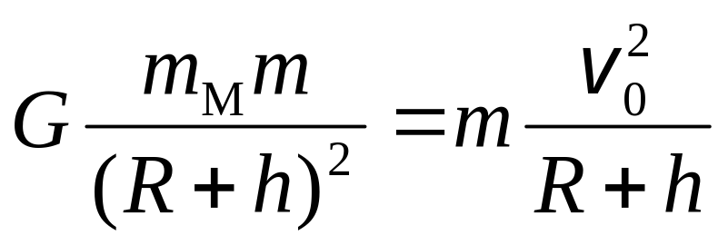
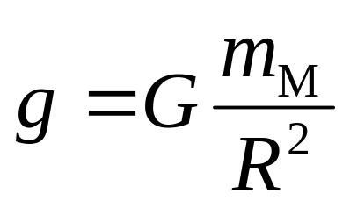
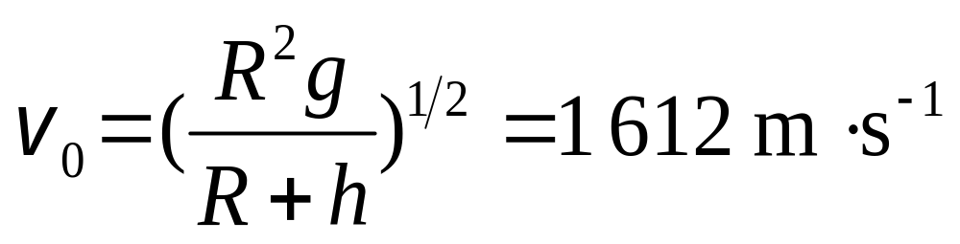
解 设飞船在点 A 的速度 , 月球质量 m_{M} ,由万有引力和牛顿定律
B
R
O
A
h

Slide 14

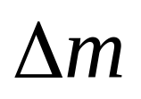
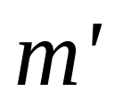
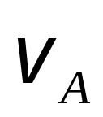
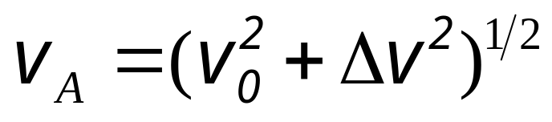
飞船在A点以相对速度 向外喷气的短时间里 , 飞船的质量减少了 而为 , 并获得速度的增量 , 使飞船的速度变为 , 其值为
B
R
O
A
h

Slide 15

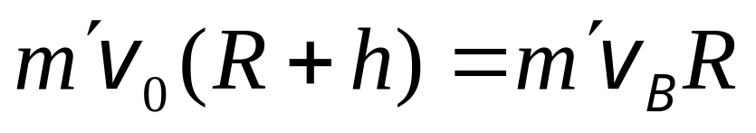
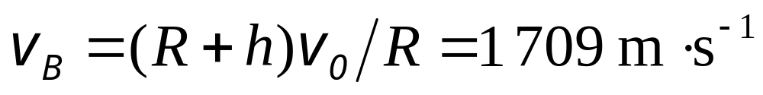

质量 在 A 点和 B 点只受有心力作用 , 角动量守恒
飞船在 A点喷出气体后，在到达月球的过程中，机械能守恒

Slide 16





即
于是
而

Slide 17







二 刚体定轴转动的角动量定理
和角动量守恒定律
1 刚体定轴转动的角动量
O

Slide 18





2 刚体定轴转动的角动量定理
质点m_{i}受合力矩M_{i}(包括M_{i}^{ex}、 M_{i}^{in} )
对定轴转的刚体 ，
合外力矩

Slide 19








对定轴转的刚体，受合外力矩M，从
到 内，角速度从 变为 ，积分可得：
非刚体定轴转动的角动量定理
3 刚体定轴转动的角动量守恒定律
若
，则
=常量

Slide 20





讨论
守恒条件
若 不变， 不变；
若 变， 也变，但 不变.
内力矩不改变系统的角动量.
在冲击等问题中
常量
角动量守恒定律是自然界的一个基本定律.
功和力矩的单位都为J, 但两者并无内在联系.

Slide 21

许多现象都可以用角动量守恒来说明.
花样滑冰
跳水运动员跳水
点击图片播放

Slide 22
自然界中存在多种守恒定律
动量守恒定律
能量守恒定律
角动量守恒定律
电荷守恒定律
质量守恒定律
宇称守恒定律等

Slide 23













例 发射一宇宙飞船去考察一 质量为 M 、半径为 R 的行星，
当飞船静止于空间距行星中心 4 R 时，以速度v ₀发射一
质量为 m 的仪器。要使该仪器恰好掠过行星表面
求 θ角及着陆滑行的初速度多大？
解
引力场（有心力）
系统的机械能守恒
质点的动量矩守恒

Slide 24

例3 质量很小长度为l 的均匀细杆，可绕过其中心 O并与纸面垂直的轴在竖直平面内转动．当细杆静止于水平位置时，有一只小虫以速率 垂直落在距点O为 l/4 处，并背离点O 向细杆的端点A 爬行．设小虫与细杆的质量均为m．问：欲使细杆以恒定的角速度转动，小虫应以多大速率向细杆端点爬行?
O
l/4

Slide 25



解 虫与杆的碰撞前后，系统角动量守恒

Slide 26





由角动量定理
考虑到

Slide 27

例4 一杂技演员M由距水平跷板高为h 处自由下落到跷板的一端A，并把跷板另一端的演员N弹了起来．问演员N可弹起多高?
M
h
N
C
A
B
l/2
l

Slide 28



设跷板是匀质的，长度为l，质量为 ，跷板可绕中部支撑点C 在竖直平面内转动，演员的质量均为m．假定演员M落在跷板上，与跷板的碰撞是完全非弹性碰撞．
解 碰撞前M落在 A点的速度
碰撞后的瞬间，M、N具有相同的线速度

Slide 29

M、N和跷板组成的系统，角动量守恒
M
h
N
C
A
B
l/2
l

Slide 30


解得
演员N以u起跳，达到的高度：
END

